Slide 1

第11課 休みのあと Lesson 11 After the vacation Grammar
Dr. Jiajun Bracewell

Slide 2
Objectives
1 ～たい
2 ～たり～たりする
3 ～ことがある
4 noun A や noun B
表現ノート......11 Expression Notes 11

Slide 3
1 ～たい
verb stem＋たいです I want to do ...
to describe your hope or aspiration.
the verb form that goes before ます
今度の週末は、映画を見たいです。 I want to see a film this weekend.
or 映画が見たいです。
A verb that takes the particle を can have either the particle を or が when it is followed by たい.
いつか中国に行きたいです。I want to go to China someday.

Slide 4
1 ～たい
verb stem＋たいです
conjugates as an い -adjective.
あの人には会いたくないです。(negative)I don't want to see that person.
セーターが買いたかったから、デパートに行きました。(past tense ) I went to a department store, because I wanted to buy a sweater.

Slide 5
1 ～たい
If your wish is one you have entertained for some time, that is, if you "have wanted to," you can use たいと思っています instead of たいです .
～たいと思っています have wanted to
～たいです want to

Slide 6
1 ～たい
たいです sentences are not usually used to describe wishes held by others.
Somebody else's wishes are usually reported in Japanese either as quotations, observations, or guesses.
To quote somebody, saying that she wants to do something, you can use と言っていました With たい .
メアリーさんはチベットに行きたいと言っていました。
Mary said she wanted to go to Tibet.

Slide 7
1 ～たい
To describe your observation to the effect that somebody wants to do something, you must use a special verb たがっている instead of たい .
If a verb takes the particle を , the derived verb たがっている will retain the を,
unlike たい , with which we had a choice between the particles が and を.
メアリーさんは着物を着たがっています。
(It seems) Mary wants to wear a kimono.

Slide 8
1 ～たい
The verb たがっている, which comes from the dictionary form たがる,
indicates "I think that she wants to, because of the way she is behaving."
I want to …/Do you want to …? | They want to …
Verb stem + たいです | verb stem + たがっています
たい conjugates as an -adjective | たがる conjugates as an u-verb
が or を | を only

Slide 9
2 ～たり～たりする
You already know that you can connect two clauses with the te-form of predicates, as in:
大阪で買い物をして、晩ご飯を食べます。
In Osaka, I will do some shopping and eat dinner.
This sentence, however, tends to suggest that shopping and dining are the only activities you plan to perform in Osaka, and that those two activities will be done in that order.

Slide 10
2 ～たり～たりする
If you want to avoid such implications and want to mention activities or events just as examples, and in no set order, you can use a special predicate form 〜 たり 〜 たりする .
大阪で買い物をしたり、晩ご飯を食べたりします。
In Osaka, I will do such things as shopping, and eating dinner.
(activity A) たり (activity B)たり do such things as A and B

Slide 11
2 ～たり～たりする
To get the たり form of a predicate, you just add り to the past tense short form of a predicate.
Thus we have したり for the verb する , whose past tense is した , and 食べたり for 食べる , past tense 食べた .

Slide 12
2 ～たり～たりする
Note that the helping verb する at the end of the sentence indicates the tense of the sentence. 〜 たり 〜 たりする
You can change a 〜 たり 〜 たりする sentence into the past tense, or incorporate it in a bigger sentence, by working on the helping verb part.
週末は、勉強したり、友だちと話したりしました。
I studied and talked with my friends, among other things, over the weekend.
踊ったり、音楽を聞いたりするのが好きです。
I like dancing, listening to music, and so forth.

Slide 13
3 ～ことがある
the past tense short form of a verb ＋ことがある
Verb(past, short) + ことがある have the experience of…
describes that you did something, or something happened, in earlier times.
富士山に登ったことがあります。
I have had the experience of climbing Mt. Fuji.
たけしさんは授業を休んだことがありません。
Takeshi has never been absent from classes (in his life).

Slide 14

3 ～ことがある
If somebody asks you a question using ことがありますか, you can just say あります／ありません or repeat the whole verbal complex (行ったことがあります／行ったことがありません)
― ヨーロッパに行ったことがありますか。 Have you ever been to Europe?
― はい、行ったことがあります。 Yes, I have.
― はい、あります。
（× はい、ことがあります。 ）

Slide 15

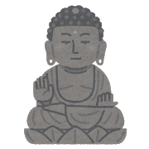
4 noun A や noun B
や connects two nouns, as does と .
や suggests that the things referred to are proposed as examples, and that you are not citing an exhaustive list.
A や B
A and B, for example
京都や奈良に行きました。
I went to Kyoto and Nara (for example, and may have visited other places as well).

Slide 16

表現ノート......11 Expression Notes 11 は in negative sentences
In negative sentences, you often find the particle は where you expect が or を.
Q: 山下先生はテレビを見ますか。 Do you watch TV, Prof. Yamashita?
A: いいえ、テレビは見ません。 No, I don't.
Q : コーヒーが好きですか？ Do you want to have a cup of coffee?
A: いいえ、コーヒーは好きじゃないです。 No, I don't.

Slide 17
表現ノート......11 Expression Notes 11 は in negative sentences
を and が , respectively, would not be ungrammatical in the above examples. Many Japanese speakers, however, find the は versions more natural.
The rule of thumb is that negative Japanese sentences tend to contain at least one は phrase. If you add 私は to the sentences above, therefore, the need for は is already fulfilled, and Japanese speakers feel much less compelled to use は after テレビ and コーヒー .
私はテレビを見ません。
私はコーヒーが好きじゃないです。

Slide 18
表現ノート......11 Expression Notes 11 は in negative sentences
は may also follow particles like で and に .
英語では話したくないです。 I don't want to speak in English.
広島には行ったことがありません。 I have never been to Hiroshima.

Slide 19
表現ノート......11 Expression Notes 11 だけ
You can add だけ to numbers to talk about having just that many items.
だけ implies that you have something up to the amount needed, but not more than that.
私はその人に一回だけあったことがあります。 I have met that person just once.
一つだけ質問があります。 I have just one question.
三十分だけ寝ました。 I slept for just thirty minutes.
だけ suggests that you can live with that few, though the number admittedly could have been higher.
しか, which means "only" in the sense that you do-not have enough of.

Slide 20
表現ノート......11 Expression Notes 11 に
You can use the particle に to indicate the occasion on which you do something.
晩ご飯にサラダを食べました。I ate salad at dinner.
に can also indicate the role you want something to play.
おみやげに絵葉書を買いました。 I bought a postcard as a souvenir.
Particles: Ni

Slide 21

表現ノート......11 Expression Notes 11 ドライブ
ドライブ is used when you go somewhere by car for pleasure.
To say "to have a drive" or "to go for a drive," use ドライブに行く or ドライブする.
湖までドライブに行きました／ドライブしました。I went for a drive to the lake.
When you simply want to say "to drive a car" (not necessarily for pleasure), use 運転する instead.
日本で車を運転したことがありますか。Have you ever driven a car in Japan?

Slide 22
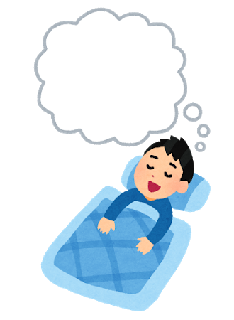
表現ノート......11 Expression Notes 11 夢
夢 , like the English word "dream," has two meanings.
One is the dream you have while sleeping;
you use the verb 見る for sleeping dreams
ゆうべこわい夢を見ました。 I had a scary dream last night.
the others the dream that you wish would come true. To say "I have a dream, " 持っている or ある for your visions.
夢を持っています／夢があります。 I have a dream.
あなたの将来の夢は何ですか。 What is your future dream?

Slide 23
表現ノート......11 Expression Notes 11 には
The particle は often follows the particle に in sentences describing a place in terms of the things that are found there.
(1) 東京にはデパートがたくさんあります。
(2) 東京にデパートがたくさんあります。
There are many department stores in Tokyo.
See the grammar note discussing the difference between が and は in Lesson 8.
In the case of the particle に , the contrast is between the simple に and the combination には . (See also the grammar note on counting people in Lesson 7.)

Slide 24
表現ノート......11 Expression Notes 11 には
Q: 東京に何がありますか？
A: 東京にはデパートがたくさんあります。
It is about the places; they answer questions (either explicitly asked, or implicitly) like "What is Tokyo like?"
The location (東京に) is known information.
Q: どこにデパートがたくさんありますか？
A: 東京にデパートがたくさんあります。
It is an answer to a question like "Where do you find many department stores?"
The location (東京に) is unknown information.

Slide 25
久しぶりですね long time no see
みちこ： メアリーさん、久しぶりですね。休みは(wa, not ha)どうでしたか。
メアリー： すごく楽しかったです。韓国で買い物をしたり、韓国料理を食べたりしました。

Slide 26
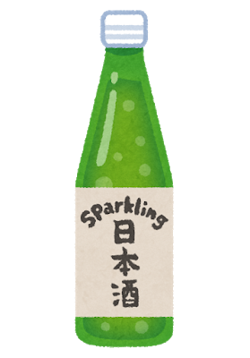
どうでしたか How was it?
A:日本のお酒を飲んだことがありますか。
B:はい、あります。
A:どうでしたか。
B:おいしかったです。

Slide 27
Okay; so-so
メアリー： みちこさんの休みは(wa, not ha)楽しかったですか。
みちこ： まあまあでした。

Slide 28
By all means
みちこ： 今度遊びに来てください。食べ物もおいしいですよ。 ジョン： ぜひ、行きたいです。

Slide 29

And; then
A: あなたの夢はなんですか。
B: 私は将来、お金持ちになりたいです。そして、いろいろな国に行きたいです。

Slide 30
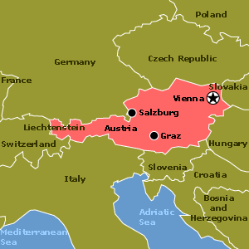
オーストラリア
オーストリア
This Photo by Unknown Author is licensed under CC BY-SA

Slide 31
男の子
女の子

Slide 32
お～
おもちゃ
お正月（しょうがつ）
お祭り
お菓子（かし）

Slide 33
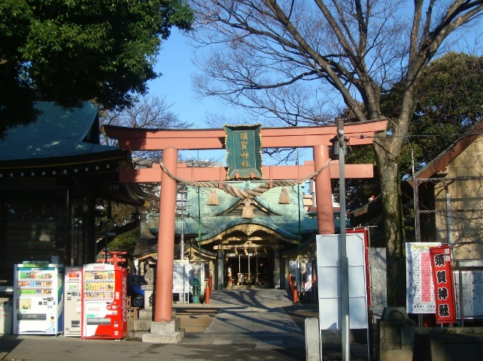
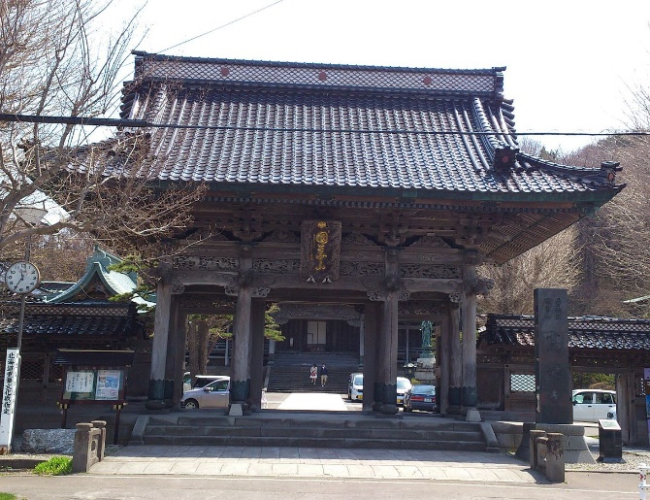
This Photo by Unknown Author is licensed under CC BY-SA
This Photo by Unknown Author is licensed under CC BY-SA
神社 Shrine (Shintoism)
お寺 temple (Buddhism)

Slide 34
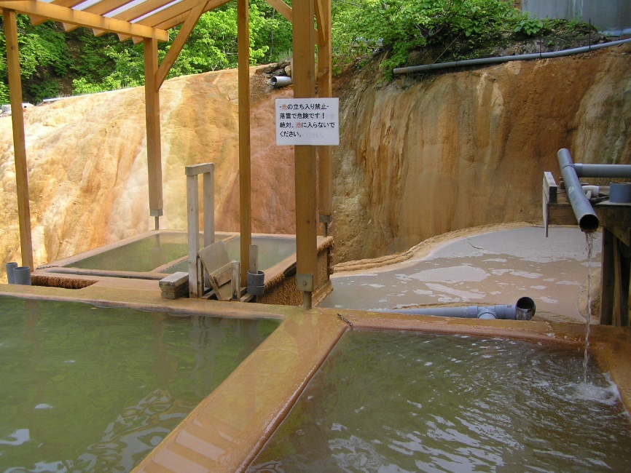
温泉（おんせん）
This Photo by Unknown Author is licensed under CC BY-SA

Slide 35
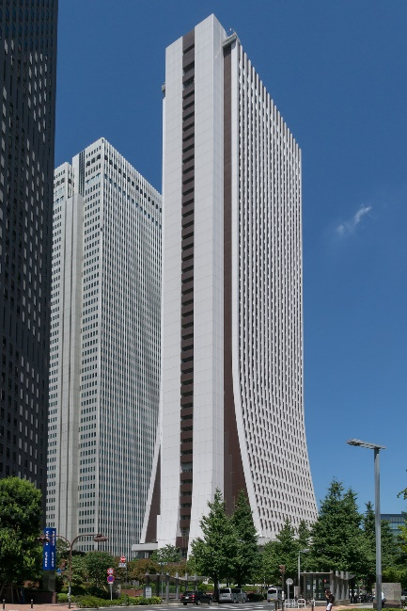
ビール
ビル (building)
This Photo by Unknown Author is licensed under CC BY-SA

Slide 36
ルームメート

Slide 37
うそをつく

Slide 38
かう
飼う to own (a pet)
Related feeding飠
買う buy
Related with money貝

Slide 39
とる
取る to take (a class);
to get (a grade)
撮る to take (a picture)

Slide 40
習(なら)う to learn
勉強（べんきょう）する to study

Slide 41
おなかがすく
おなかがすく
Lit. stomach is empty
(I/the subject) am/to be hungry

Slide 42
サボる
サボる
To cut (classes)
from sabotage

Slide 43
Action noun +する
けんかする
紹介する

Slide 44
Action noun +する
ダイエットする

Slide 45
Action noun +する
遅刻（ちこく）する
留学する

Slide 46
~家（か）
作家 （さっか）
漫画家 （まんがか）

Slide 47
警察官（けいさつかん）
看護師（かんごし）

Slide 48
~士
宇宙（うちゅう）飛行士（ひこうし）
消防士（しょうぼうし）

Slide 49
俳優（はいゆう） 女優（じょゆう）

Slide 50
～手（しゅ）
野球（やきゅう）選手（せんしゅ）
歌手（かしゅ）

Slide 51
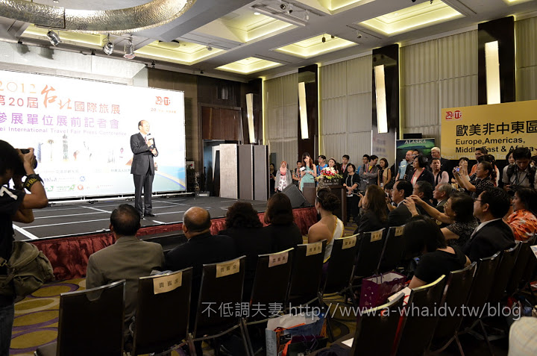
～者
ジャーナリスト journalist
記者（きしゃ） reporter; writer; journalist
This Photo by Unknown Author is licensed under CC BY-NC-SA

Slide 52
～長
社長（しゃちょう）

Slide 53
～館
美術館

Slide 54
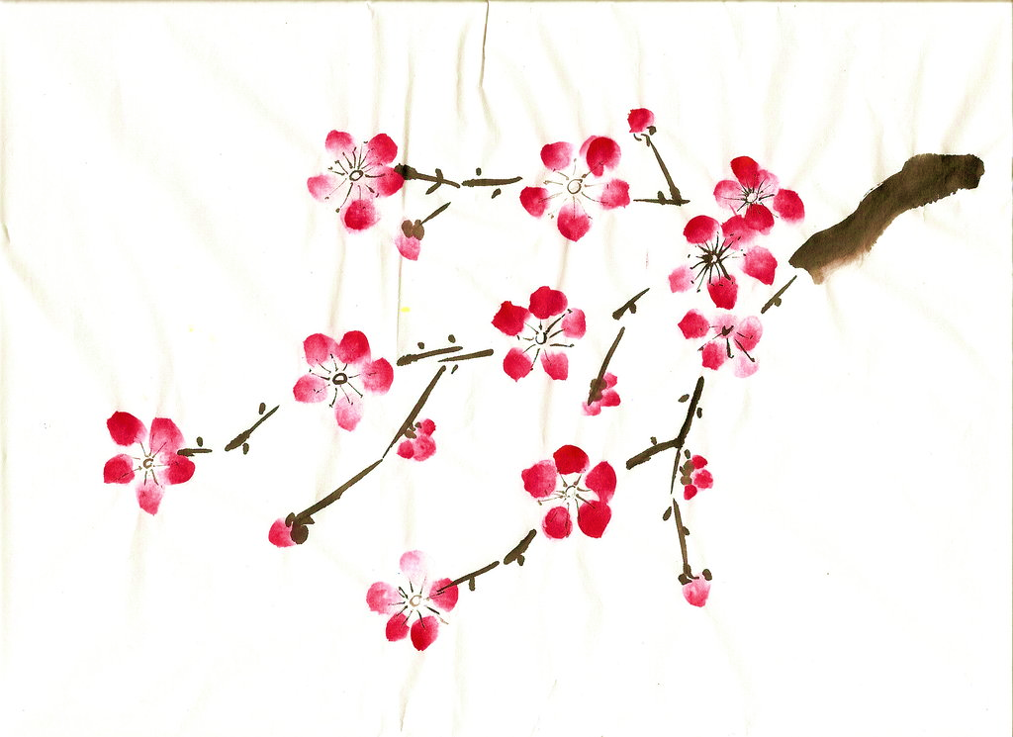
Thank you! ありがとうございます。

